Slide 1



Hour of CodeTM hoş geldiniz.
Hour of CodeTM
Hoş Geldiniz
Notes:
Bu sunumun 5-10 yaş grubundaki çocuklar için kullanılması amaçlanmıştır. Bu etkinliğin 60 dakika olarak planlanması önerilir. Yaşı küçük katılımcılar için süreyi daha kısa tutun.
ÖRNEK METİN:
"Herkese merhaba! Ben <name>, <organization> kurumundan geliyorum. Bugün birlikte Minecraft ile Hour of Code™ etkinliğini gerçekleştireceğiz. Hour of Code™, kod yazmayla ilgili gizemleri aydınlatmayı ve herkesin kod yazmanın temellerini öğrenebileceğini göstermeyi hedefleyen, Code.org tarafından gerçekleştirilen dünya çapında bir kampanyadır. Microsoft'un yeni Minecraft Hour of Code™ öğreticisiyle kod yazmayı öğrenerek bugün siz de bu kampanyanın bir parçası olacaksınız. Eğitime geçmeden önce, kod yazmanın ne olduğu, neden önemli olduğu ve neden eğlenceli bir etkinlik olduğuyla ilgili olarak biraz konuşacağız!"
SLAYT HEDEFİ:
Katılımcıların Hour of Code™ için heyecanlanmasını sağlamak!
YÜRÜTÜCÜ İÇİN NOT:
Etkinlik sunum destesindeki slaytların çoğu, hedef kitleye yapmakta olduğunuz hızlı ve konuşmaya dayalı bir sunuma güçlü görsel destek sağlamak amacıyla kısa bir süreliğine, çoğu durumda yalnızca birkaç saniyeliğine gösterilmek üzere tasarlanmıştır.
BU SLAYT İÇİN GÖRSEL YÖNERGELERİ:
Bu görüntü Hour of Code™ etkinliklerinin dünya genelindeki katılımcılarını göstermektedir.

Slide 2


Hadi kod yazmaktan bahsedelim!
Hadi kodlardan bahsedelim!
Notes:
ÖRNEK METİN:
Hoş Geldiniz!
[Kendinizi sınıfa tanıtın, kim olduğunuzu, ne iş yaptığınızı ve teknoloji endüstrisinde çalışıyorsanız Hour of Code™] konusunda neden heyecanlı olduğunuzu anlatın
“Öncelikle, geçtiğimiz birkaç yılda kod yazmanın ne kadar popüler hale geldiğini ve sizler gibi muhteşem kaç insanın bu işi denediğini gösteren kısa bir video izleyeceğiz!”
YÜRÜTÜCÜ İÇİN NOT:
Diğer slayta geçtiğinizde video otomatik başlayacaktır.

Slide 3
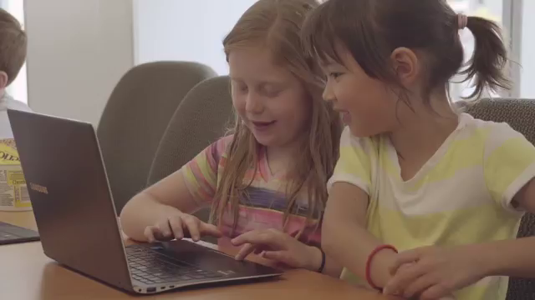
Code.org’un Hour of CodeTM videosu
Notes:
SLAYT HEDEFİ:
Gençlerin Hour of Code™ eğitimi için heyecanlanmasını sağlamak.
BU SLAYT İÇİN GÖRSEL YÖNERGELERİ:
Video otomatik olarak başlayacaktır.
Dili veya alt yazıları değiştirmek isterseniz aşağıdaki bağlantıda videonun sağ alt köşesindeki “ayarlar” dişli çarkına tıklayarak yapabilirsiniz. Bunu yaptıktan sonra bağlantıyı yeniden yerleştirmeniz gerekebilir: https://www.youtube.com/watch?t=1&v=2DxWIxec6yo
Ek videoları code.org adresinde bulabilir ve hedef kitleniz için farklı bir mesaj arıyorsanız değiştirebilirsiniz.

Slide 4


“Kod yazmak” hakkında ne biliyorsunuz?
Kod nedir?
“Kod” sözcüğünü duyduğunuzda kafanızda ne canlanıyor?
Soru
Notes:
ÖRNEK METİN:
“‘Kod’ ve ‘kod yazma’ terimlerini duyduğunuzda kafanızda ne canlanıyor? Gizli kod gibi gizemler mi? Sizce hangi tür insanlar kodlarla uğraşır? Biraz beyin fırtınası yapalım!”
SLAYT HEDEFİ:
Bu slaytın ortamı yumuşatması hedeflenmektedir.
Büyük olasılıkla çocukların bu sorular için gerçek bir yanıtı olmayacaktır ama bu sorular sınıfta bir tartışma ortamını teşvik etmek ve bu gençlerin kod yazmayla ilgili olarak akıllarına yerleşmiş düşünceleri ortaya çıkarmak için hazırlanmıştır. Bunun, yanıtları bilmemenin herhangi bir soruna yol açmayacağı eğlenceli bir sohbet gibi ilerlediğinden emin olun. Bir sonraki slaytta, öğreticilere geçmeden önce katılımcıların görüşünü değiştirmek için kod yazmayla ilgili yanlış algıları düzelteceğiz.

Slide 5
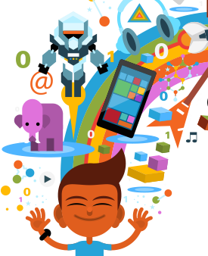
Kod yazmak...
Kod yazma, uygulamaların ve web sitelerinin yapılış şeklidir.
Notes:
ÖRNEK METİN:
“Şimdi kod yazmanın gerçekten ne olduğu hakkında konuşalım!”
SLAYT HEDEFİ:
5.-7. slaytlar kod yazmanın ne olduğunu kolayca anlaşılacak şekilde açıklamayı hedeflemektedir.

Slide 6


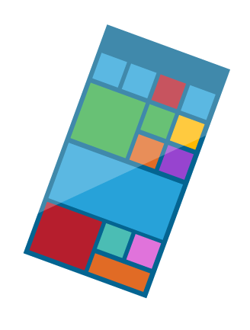

Bilgisayarlarla iletişim kurabilirsiniz
Merhaba!
?
Notes:
ÖRNEK METİN:
"Kod yazma, insanların teknoloji ürünlerine talimatlar vermek için kullandığı dildir; böylece ürünler yapmasını istediğiniz şeyleri yapabilir. Kod yazarak harika şeyler oluşturabilirsiniz!"

Slide 7

Bilgisayarlar kod dilini anlarlar
</> {}
:)
Notes:
ÖRNEK METİN:
“Bilgisayarlarla iletişim kurmak için onlara anlayabilecekleri bir dilden komutlar vermemiz gerekir. Bu dile kod denir!”

Slide 8

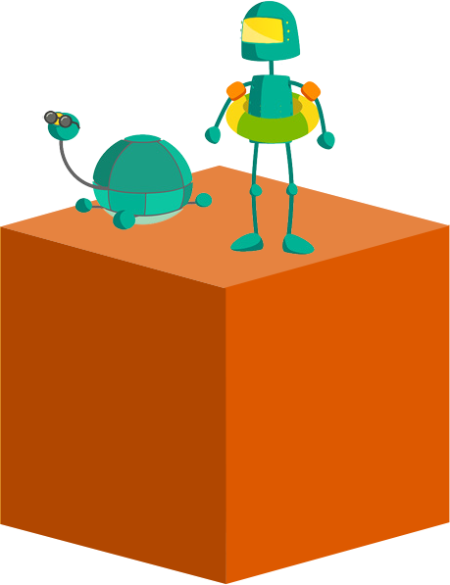
Kod yazmak nedir?
Kod yazmak...
Notes:
ÖRNEK METİN:
"Kod yazma için gereken özelliklere sahip olduğunuzu düşünüyor musunuz? Harika! Bence de öyle!"
SLAYT HEDEFİ:
9.-11. slaytlar kod yazmak için hangi özelliklerin gerektiğini açıklamayı hedeflemektedir.
YÜRÜTÜCÜ NOTU
Bu yaş aralığındaki çocuklar, diğer çocuklarla çalışmayı öğrenme, yaratıcı beceriler geliştirme ve yeni şeyler öğrenmeyle ilgilidir. Kod yazmanın tüm bu parçaları bir araya getirdiğini vurgulamanız önemlidir.

Slide 9



Sorun çözmektir
Sorun çözmektir
Notes:
ÖRNEK METİN:
“Kod yazmak sorun çözmekle ilgilidir! Kod, hayatımızı kolaylaştıran yeni şeyler oluşturmak için kullanılır! Tıpkı yanınızda olmayan biriyle konuşmak istediğinizde onlara mesaj atmanız gibi! İşte size bir sorunu çözmek için teknolojinin nasıl kullanıldığını gösteren bir örnek!”

Slide 10


Hayal gücünüzü kullanmak
Hayal gücünüzü kullanmaktır
Notes:
ÖRNEK METİN:
"Kod yeni şeyler oluşturabilmenizi de sağlar; böylece, hayal gücü kuvvetli ve yaratıcı olmanıza yardımcı olur!"

Slide 11


Arkadaşlarla çalışmaktır
Arkadaşlarla çalışmaktır
Notes:
ÖRNEK METİN:
"Kod yazma, bir grup etkinliğidir! Kod yazan herkes sürekli olarak problemleri çözdükleri ve hayal güçlerini kullandıkları için fikirlerini ve çözümlerini paylaşarak birbirine yardımcı olur!"

Slide 12
Ne yapmaktan hoşlanırsınız?
Yapmayı sevdiğiniz
şeylerden bazıları nelerdir?
Soru
Notes:
ÖRNEK METİN:
“Ne yapmaktan hoşlanırsınız? Okumak, spor yapmak, moda, video oyunları oynamak; her şey olabilir.”
SLAYT HEDEFİ:
Kod yazmayı, gençlerin muhtemelen daha fazla ilgileneceği teknoloji alanının dışında ilgi alanlarıyla bağlantılı bir şey olarak konumlandırma. Amaç, sahip oldukları bir tutkuyu, daha da ilerletmelerine yardımcı olacak bir kod yazma projesine nasıl aktarabilecekleriyle ilgili olarak hayal güçlerini harekete geçirmektir.
YÜRÜTÜCÜ NOTU: Katılımcılarınızdan tutkularını ve fikirlerini paylaşmalarını isteyin

Slide 13
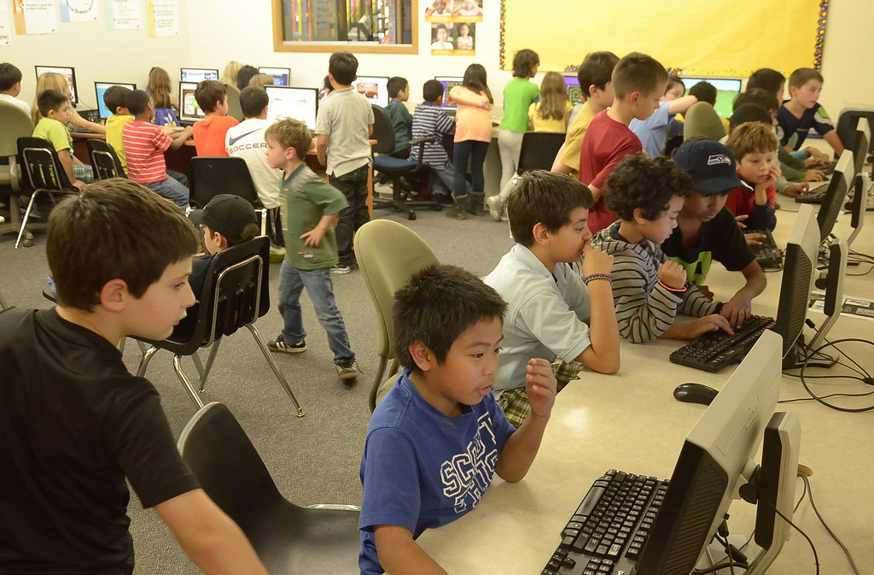
Kod yazmayı sevdiğiniz şeylerin parçası haline getirin
Kod yazmayı öğrenerek, bilgisayar yoluyla en sevdiğiniz şeyleri nasıl daha eğlenceli hale getirebileceğinizi öğrenirsiniz.
Notes:
ÖRNEK METİN:
“Kod yazmak, yapmaktan hoşlandığınız her şeyin bir parçası olabilir!”
*VERİLECEK ÖRNEKLER
Filmlerden hoşlananlar, insanların filmlere oy verdikleri ve filmler hakkında konuştukları bir uygulama oluşturabilir
Video oyunlarından hoşlanan biri kendi oyununu oluşturabilir
Spordan hoşlanan biri tuttuğu takımın durumunu gösteren bir uygulama yapabilir.
Çizgi film ve süper kahramanlardan hoşlananlar en sevdikleri karakterler üzerine bir web sitesi yapabilirler.
SLAYT HEDEFİ:
Kod yazma ve kod yazarak neler yapabileceklerini keşfetme sürecinde yalnızca eğlenmenin yeni yollarını bulmayacaklarını, aynı zamanda oluşturdukları ürünleri arkadaşlarıyla paylaşabileceklerini ve birlikte kullanabileceklerini vurgulamak.

Slide 14

How it goes down
Minecraft Hour of Code™:
Hero’s Journey
Notes:
ÖRNEK METİN:
"Kod yazmaya başlamak için hazır mısınız? Haydi başlayalım! “Bugünkü Hour of Code™ çalışmamızda, Minecraft oyunundan esinlenen bir öğreticiyle öğreneceğiz! Öğreticide Minecraft video oyunundan karakterler ve kavramlar kullanılıyor ama bu, oyunun kendisi değil." Minecraft Hour of Code™ öğreticisinde, "Aracı" ile tanışacaksınız ve bulmacalarla ilgili kendi çözümlerinizi tasarlamak ve Aracının komutlarınızı yürütmesini izlemek için döngüler, hata ayıklama ve işlevler gibi kod yazma tekniklerini öğrenip kullanacaksınız."
"Bugün oynamak için _____ süreniz olacak. Bir noktada takılırsanız sabırlı olun, sorunu çözmek için farklı bir yol deneyin. Sonra, yanınızdaki bir arkadaşınıza sorun ve son olarak, benim yardım etmemi isterseniz [elinizi kaldırın, parmağınızı kaldırın vb.].
Kulaklığınızı takmayı unutmayın!"
SLAYT HEDEFİ:
Hour of Code™ tanıtımı
YÜRÜTÜCÜ NOTU:
Birden fazla Minecraft öğreticisi vardır. Bu yılki öğreticiyle başlayın ve öğrenciler bu öğreticiyi erken bitirirse diğer öğreticileri kullanın. Her öğretici, farklı kavramları öğrettiğinden tüm öğreticilerin tamamlanması harika olur!
Her katılımcıya bir cihaz sağlayamazsanız öğrencileri çiftler halinde bir arkadaşıyla eşleştirmeye ve dersin her adımında dönüşümlü olarak bilgisayarı kullanmalarını sağlamaya çalışın. Böylece, herkesin etkin olma ve gözlemleme şansı olur. Öğrencilerin, bulmacalar üzerinde tek başlarına çalışmaları önerilir.
On beş dakika sonra, kaydettikleri ilerleme ve yazdıkları kod için grubu tebrik edin.
Öğreticiyi tamamlayan ve/veya daha ileri düzeyde olan katılımcıları Diamond Path'i kullanarak öğreticiyi oynatmaya davet edin. Diamond Path, seviyelerdeki elmasları almak için tamamlamaları gereken ek kod yazma mücadeleleri içermektedir.

Slide 15
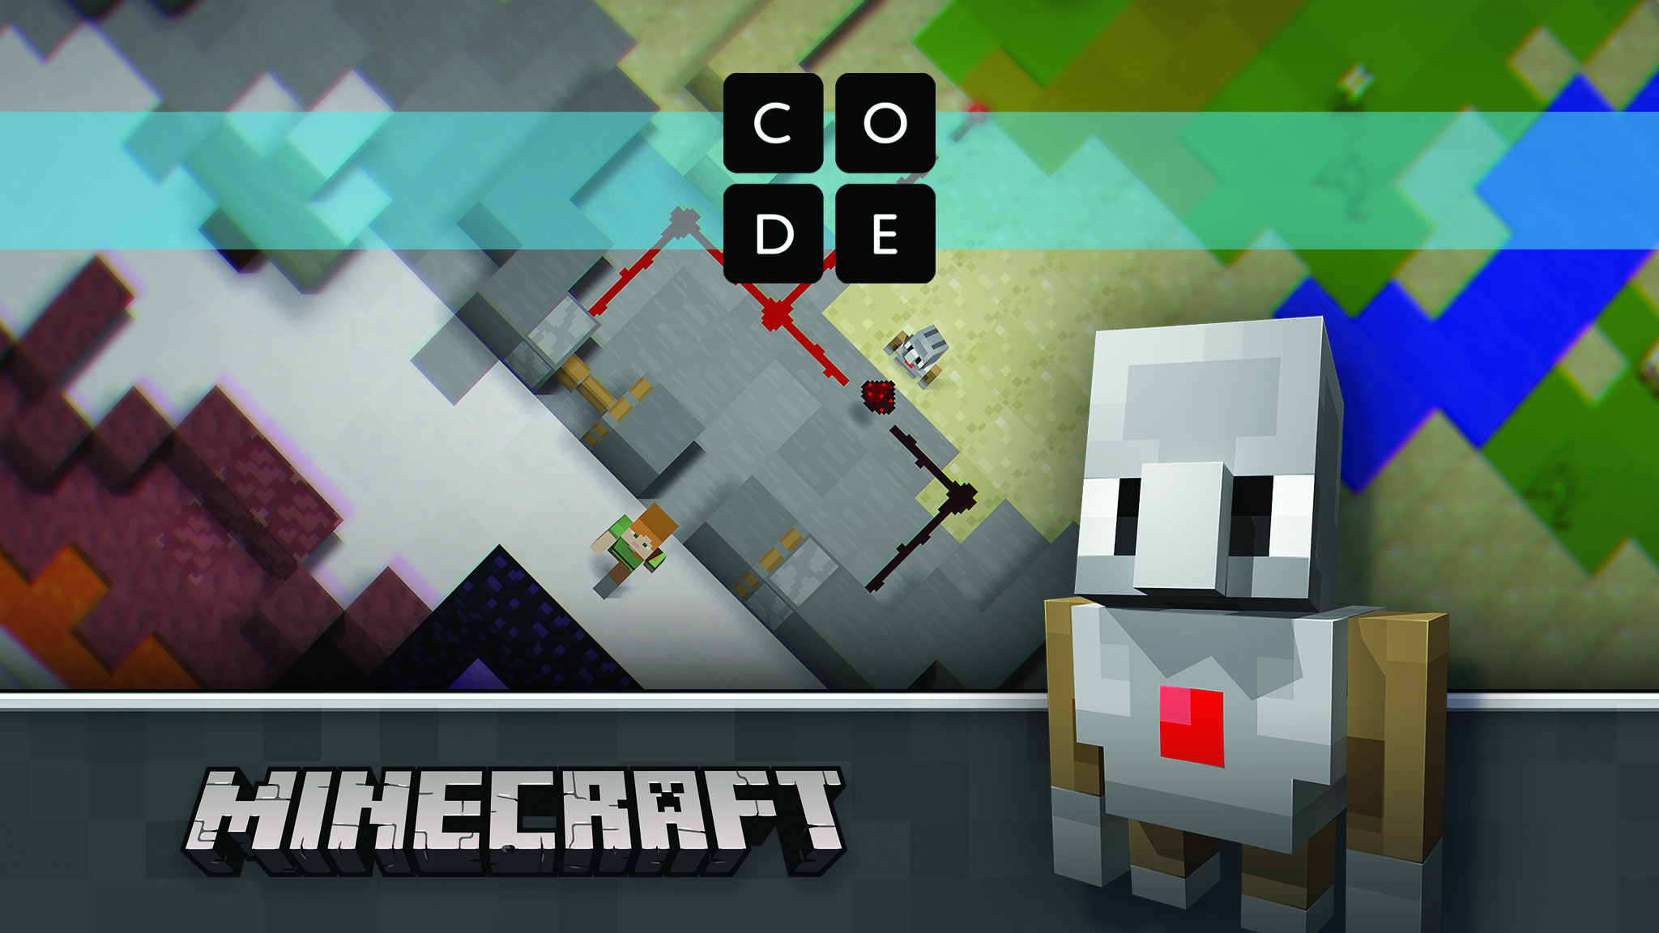
Find your tutorial
Yeni öğreticinizi Code.org/Minecraft adresinde bulabilirsiniz
Notes:
ÖRNEK METİN:
"Şimdi code.org/Minecraft adresine gidip "Minecraft Hour of Code™ Hero's Journey" öğreticisini bulun ve BAŞLAYIN! "
SLAYT HEDEFİ:
Öğreticiye ulaşmaları için insanlara zaman tanıyın.
YÖNETİCİ İÇİN NOT:
Öğretici boyunca bu slaytı açık tutun ve sadece grubunuz öğretici sonuna yaklaştığında sıradaki slayta geçin
Katılımcılar öğreticiye kayıt olurlarsa, ilerleme durumları seviyelerine göre kaydedilecek ve öğreticiyi tamamlamasalar bile kaldıkları yere geri dönebileceklerdir.
İstenilen herhangi bir şeyin inşa edilmesi için ücretsiz oyun süresi ve alan olduğundan, gençler ve kullanıcı tarafından oluşturulan içerik ile ilgili riskleri göz ardı etmeyin.
ZAMANINIZ KISITLIYSA:
Tamamlayabildiğiniz kadar bulmaca tamamlayın. Teknolojiye aşina çocuklar tümünü 50-60 dakika içinde tamamlayabilir.
Öğrencileri yaptıkları iş için tebrik edin ve onlara evden tekrar kod yazabileceklerini söyleyin.
FAZLA ZAMANINIZ VARSA:
Ek oyun süresi için son bulmacadan sonra öğrencileri oluşturmaya devam etmeye yönlendirin.
Öğrencileri her bir bulmacaya tekrar dönmeye ve bulmacaları farklı şekilde çözmeleri için uğraşmaya yönlendirin. Bu, yineleme ve deneyim için eğlenceyi ve ilginç fırsatları artırır.
Öğrencileri, ""Minecraft Hour of Code™ Adventure" ve/veya "Minecraft Hour of Code™ Designer"ı oynamaları için yönlendirin.

Slide 16

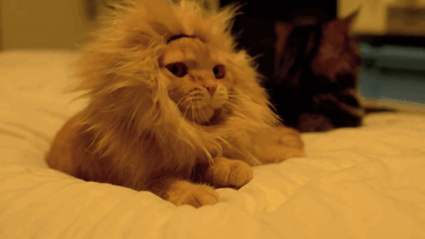

Toparlama
Toparlama
Notes:
ÖRNEK METİN:
"Tamam, herkes beni dinlesin lütfen! Sürenin bitmesine sadece beş dakika kaldı!
[cihazlara ve İnternet'e ortak erişim sağlanıyorsa şunu ekleyin] Unutmayın, Minecraft ile kod yazmayı öğrenmeye daha sonra devam edebilirsiniz."
SLAYT HEDEFİ:
Katılımcılara sürenin neredeyse dolduğunu ve eğitimin bitmek üzere olduğunu haber vermek.

Slide 17
Şimdi kod yazmak hakkında ne düşünüyorsunuz?
Artık bir eğitimi denediğinize göre: Kod yazmak nedir?
Soru
Notes:
ÖRNEK METİN:
"Daha önce yaptığımız sohbete geri dönersek. Kod yazmanın ne olduğu konusundaki düşünceleriniz değişti mi?"
Aileniz veya bir arkadaşınız "Kod nedir" diye sorarsa nasıl yanıt vereceksiniz?
Neler öğrendiniz?
Sizi en çok ne zorladı? Bir noktada takıldığınızda ne yaptınız? Bu neden önemli? [devamlılığı teşvik eder]
Kod yazmanın yaratıcı olan yönü ne? [şarkı söyleme, dans etme, kurgulama gibi diğer yaratıcı eylemlerle kod yazma arasında bağlantı kurun.]
Kimler kod yazabilir? [erkek çocuklar, matematiği iyi olanlar gibi düşünceleri aşmaya çalışın.]
Kodu olağanüstü bir şeyler oluşturmak için nasıl kullanabileceğinize dair bazı fikirler verir misiniz?
SLAYT HEDEFİ:
İlk soruya geri dönme ve çocukların kod yazmayla ilgili düşüncelerinin nasıl değiştiğini görme. Bu soru, öğrencilerin oturum sırasında öğrendikleri ve yaptıkları şeylerin gerçekte doğru olduğunu onaylamaları amacıyla konuyu toparlamaktadır. Yaptıkları çıkarımların aslında doğru olduğunu destekleyip kesinlik katarak öğrendikleri şeyleri içselleştirmelerine yardımcı olur.

Slide 18

Başardınız!
Notes:
SLAYT HEDEFİ: Atölye çalışmasını başarıyla tamamlama.
ÖRNEK METİN: "Tebrikler! Bu yılki Hour of Code™'u tamamladınız!”

Slide 19

Sonraki adımlar
Başka ne öğrenebilirsiniz?
Burada bitmesi gerekmiyor!
Aşağıda kutlamak, öğrenmeye devam etmek ve daha fazla eğlenmek için aşamalar yer alıyor!
1
2
3
Sertifikanızı alın.
Daha fazla oynayın.
Daha fazla öğrenin.
Tebrikler! Başardınız! Sertifikanızı eğitimin sonunda bulabilirsiniz.
Kodunuzun gerçek oyunda hayata geçmesi için kodunuzu Minecraft: Education Edition'a yükleyin!
Microsoft.com/
digitalskills adresindeki ek kaynakları keşfedin
Notes:
ÖRNEK METİN:
“Artık bir kod yazma uzmanı olma yolunda ilerliyorsunuz, burada incelemeniz için bazı ücretsiz kaynaklar var! Bu bağlantıları not alın ve kod yazmaya devam edin!”
SLAYT HEDEFİ:
Kod yazmada bir adım daha ileri gitmeleri için gençleri cesaretlendirmek.
YÜRÜTÜCÜ İÇİN NOT:
Katılımcılar, Hour of Code™ öğreticilerini başlattıktan ve Hour of CodeTM etkinliklerinden sonra Hour of Code™ sertifikalarına istedikleri zaman code.org adresinden erişebilirler.
Hedef kitlenin uygunluğuna göre ek kaynak slaydına yerleştirilecek bilgileri ayarlayın:
Katılımcılar, kullanılabilir ise kendi kodlarını Minecraft: Education Edition ve/veya Windows 10'da Minecraft'a yükleyebilir.
Katılımcılar, kodlarını gerçek oyuna aktarmak için Code Studio'yu kullanabilir ve kodlarının hayata geçişini izleyebilir!
Minecraft: Education Edition'ı Keşfedin:
Minecraft: Education Edition, okullar için oluşturulmuştur ve sınıf yönetim araçları, ders planları ve diğer içeriklerle birlikte gelir. Daha fazla bilgi için https://education.minecraft.net adresini ziyaret edin.
Topluluğunuza dijital okur yazarlıktan bilgisayar bilimi eğitimine kadar çeşitli dijital becerileri kazandırmanın yollarını keşfedin https://Microsoft.com/digitalskills
Code.org (https://code.org/educate) Code.org adresindeki eğitmenler için sunulan araçları kullanarak Hour of Code™'un ötesine geçin. Bilgisayar bilimini sınıfınızda öğretmeye başlamak için herhangi bir deneyime ihtiyacınız yoktur. Code.org sitesi ücretsiz olarak müfredat, ders planları, yüksek kaliteli profesyonel öğrenme programları, tüm sınıfların düzeyine uygun binlerce harika araç yani ihtiyacınız olan her şeyi bedelsiz sunar. code.org/educate adresine gidin ve başlamak için sınıfınızın düzeyini seçin!
Code Studio (https://studio.code.org) Hour of Code™ boyunca keyif aldınız mı? Bilgisayar bilimi dünyasında keşfedilecek daha çok şey var! Core Studio bulmaca, oyun ve tüm yaş grupları için kurslar sunar. Kendi oyunlarınızı ve uygulamalarınızı nasıl yapacağınızı öğrenin ve sonrasında bunları arkadaşlarınızla paylaşın. studio.code.org adresine gidin ve bugün başlayın!

Slide 20

Thanks for joining!
Katıldığınız için teşekkürler
Minecraft Hour of Code™
© Code.org, 2017. Code.org®, CODE logosu ve Hour of Code®, Code.org'un ticari markalarıdır
Mojang © 2017. "Minecraft", Mojang AB şirketinin ticari markasıdır
© 2017 Microsoft Corporation. Tüm hakları saklıdır.
Notes:
ÖRNEK METİN:
SLAYT HEDEFİ:
Etkinliği sonuçlandırma
BU SLAYT İÇİN GÖRSEL YÖNERGELERİ:
Bu görselin değiştirilmesi gerekirse yeni görselin aşağıdaki kriterlere uyduğundan emin olun:
Ergenlik çağında erkek ve kız çocukları içermelidir.
Katılımcıları iyi vakit geçirirken göstermelidir.
Bireyleri değil bir grubu içermelidir.
Telif Hakkı 2017:
Bu sunum lisanslıdır, satılamaz. Microsoft Corporation'ın açık yazılı onayını önceden almaksızın bu içeriği kopyalayamaz, uyarlayamaz, değiştiremez, türev çalışmalarını hazırlayamaz, dağıtamaz, herkese açık şekilde görüntüleyemez, satamaz veya ticari amaçlar için kullanamazsınız.
Bu sunum size "olduğu gibi" esasıyla sağlanmıştır. Microsoft, açık veya zımni herhangi bir garanti vermez. URL ve diğer İnternet Web sitesi referansları da dahil olmak üzere, bu sunumda açıklanan bilgiler ve görünümler haber verilmeksizin değiştirilebilir.
Burada gösterilen bazı örnekler yalnızca gösterim amacıyla sağlanmıştır ve gerçek değildir. Gerçek bir ilişki veya bağlantı kurulması amaçlanmamıştır ya da böyle bir çıkarımda bulunulmamalıdır.
Bu sunumu kişisel kullanımınız için ve code.org ve diğer kod yazma etkinliklerinin parçası olarak sınıflar ve öğrencilerle birlikte kullanabilirsiniz. Bu sunum, size herhangi bir Microsoft ürünündeki herhangi bir fikri mülkiyet ile ilgili herhangi bir yasal hak sağlamaz.
http://www.microsoft.com/en-us/legal/intellectualproperty/trademarks/en-us.aspx adresinde belirtilen Microsoft ve ticari markalar, Microsoft şirketler grubuna ait ticari markalardır. Diğer tüm markalar, ilgili sahiplerinin mülküdür.
© Code.org, 2017. Code.org®, CODE logosu ve Hour of Code®, Code.org'un ticari markalarıdır
Mojang © 2017. "Minecraft", Mojang AB şirketinin ticari markasıdır
© 2017 Microsoft Corporation. Tüm hakları saklıdır.

